Slide 1
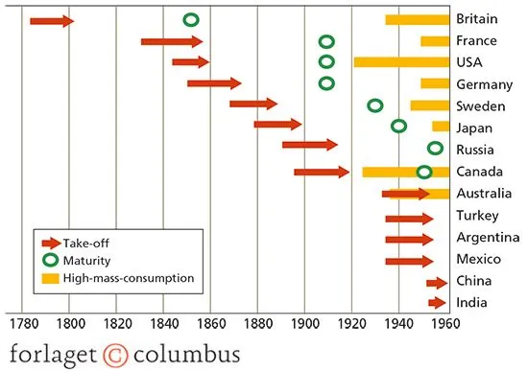
Udviklingsteori – opsamling
Opgave 1 (s. 232-233):
Hvordan beskriver Rostow ulandenes økonomiske udvikling frem mod at blive et ilande?
Hvordan kommer et ulande ind i ”Take-off-fasen”?
Fælles for de liberalistiske teorier er, at det er interne faktorer i ulandene der skal ændres, for at ulandene vil udvikle sig.

Slide 2
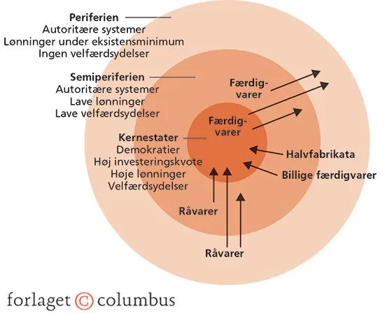
Udviklingsteori – opsamling
Opgave 2 (s. 234-239):
Hvordan mener marxisterne at ulandene skal skabe økonomisk udvikling?
Forklar Wallersteins verdenssystemteori

Slide 3
Udviklingsteori – opsamling
Opgave 3:
Hvordan kan de to teorier anvendes i forhold til "Tyveriet af Afrika"? Hvad ville teorierne hver især sige om hvordan Zambia er endt hvor de er, samt om deres fremtidige muligheder?
Rostow | Wallerstein

Slide 4
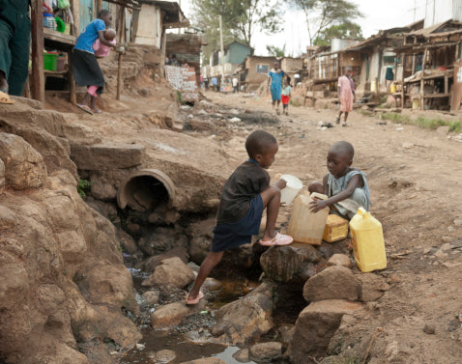
Levevilkår i udviklingslande
1. hvad er absolut fattigdom og hvad er relativ fattigdom?
2. Hvor mange fattige er der i de fattige lande?
3. Hvad måler Gini-koefficienten?
4. Hvad måler HDI?
5. Redegør for fattigdomsfælden.

Slide 5
Korte præsentationer
Med dette handout skal I lave en undersøgelse af levevilkårene i et udvalgt land. Undersøgelse skal tage udgangspunkt i MPI-indekset.
Find MPI-indekset for jeres land:
Gå ind på www.ophi.org.uk, tryg på Global MPI => Country Briefings, og vælg derefter jeres land. Dette åbner en PDF-fil om jeres land.
Forklaring af MPI-indekset:
MPI-indekset bygger på 10 indikatorer delt ind i tre dimensioner. Hver dimension i indekset tæller lige meget.

Slide 6
